Slide 1
Planning Subgroup
May 12, 2020
Hiroyuki Fukuchi

Slide 2
Meeting
Date & Time
May 12(Tue), 2020 16:00-xx:xx
Member
Imada, Endo, Osaki, Owada, Kato, Kobota, Koizumi, Ninjouji, Shima, Yoneshima, Dote, Fukuchi
Venue
Zoom

Slide 3
Agenda
前回オンライン会合振り返り
2020年4月23日開催分
次回オンライン会合
2020年12月の全体会合の会場確保

Slide 4
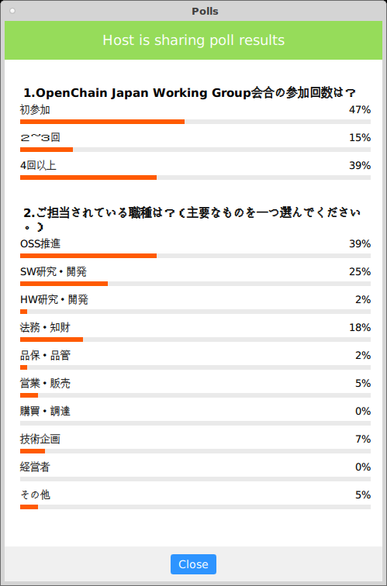
オンライン報告会
参加者数
Promotion 76
License Info 83
Break 82
Tooling 79
Leaflet 77
Break 78
FAQ 81
Education 77
Closing 72

Slide 5
会合直後の振り返り
★2020年4月23日 オンライン会合直後振り返り★ 大和田、今田、島、小泉、福地。
80名以上参加 全体では90名位かも？ 平均で70名位はずっと出席していた。最後まで70名位出席。
雑談ぽくて参加しやすいというコメントがあった。 障壁が小さいと感じてもらえたかも。
新規出席者半分位あった。収穫。発表内容は、面白かった。
各リーダーに細かく説明してもらったのは良かった
次は、教育のところでリクエスト出たように、各テーマを深掘りするのが良いかも
本日のFAQセッションのやり方の感想を聞きたい。 FAQサブグループの雰囲気がわかって面白かったのでは。 人によっては面白い人もいるし、そうでない人もいるかも。感想を聞きたい。
休憩の間の録音を止めるのは良いアイディア。 録音するので雑談が話せないから。休憩時間を長めに取って雑談タイムにすると良いかも。 Japan WGの全体の雰囲気や参加者のキャラを伝えるためにも良いかも。 長めに取ると、いなくならないか心配だったが、今回は大丈夫だった。
参加者名 匿名であったが、その分、参加者が増えたかも。 今後もこれで良いのでは。
時間配分：本日は、一つ一つのセッションが15分と短かったので、全体で2時間30分でも聞くことができた。 次は1時間から1時間30分位が良いのでは。今回のような活動報告会は、年に1回程度開催が良いのでは。 半年に1回という意見も出た。 来る人の立場からいうと1年に1回 1年のアップデートを聞くのが良いのでは。 同じ話を何回もは聞けない。
参加者のリアクション Yes, Noとかコーヒーマークなどでリアクションする方法を考えて、会合前に伝えて、協力してもらう毎回セッションごとに評価を入れてもらう
評価のための時間を1分程度取る
Shaneのように、Good, Very Good, Excelletと良い評価の段階を多くとるのが良いかも。
本日、冒頭にShaneに話してもらえたのはよかった 遠藤さんの説明もわかりやすかった LFの活動であるのがアピールできた。日本人の勝手な活動ではないことがわかったのではないか。

Slide 6
次回開催案
案
6月上旬位？
Toolingが5月末
アジェンダ１
過去のライトニングトークの紹介
活動の概要
具体例１ 組織
具体例２ 教育
30分程度
アジェンダ２
翻訳活動紹介
福安さん
30分程度

